Slide 1
线段树

Slide 2
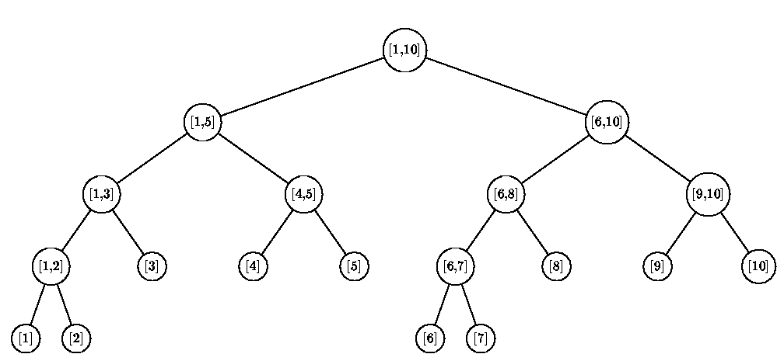
定义
线段树(interval tree) 是把区间逐次二分得到的一树状结构，
反映了分治算法的问题求解方式
各个区间存储关心的信息
以求最大最小值为例，各个结点存储各自区间的最大最小值
对于频繁要求不同区间的最大最小值，使用线段树，可以

Slide 3
例
假设数组A中存有整数,区间[3,8]表示A[3]~A[8]的区间
如求数组A中，[3,8]区间的最大值
该树中，每个节点记录该区间的最大值
非叶子结点有两个两个子结点，分隔值 是中点
在[1,10]中找[3，8]的最大值→
转化为在[1,5]中找[3,5] 在[6,10]中找[6,10]的最大值
再合并：两个最大值取最大 ----时间复杂度 log₂(2*N)

Slide 4
例：
如果要修改A[6]的值：
那么从根到[6,6]所有结点都要访问
因为最大值都有可能被修改

Slide 5
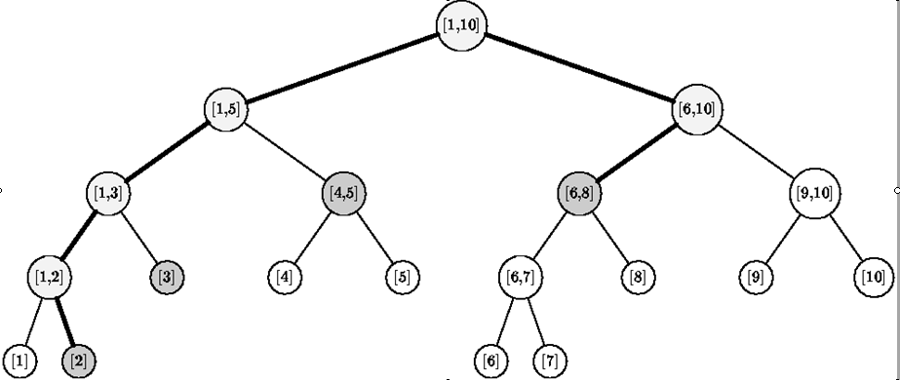
特点
每一层都是区间[a, b]的一个划分，记 L = b - a
一共有log₂(2*L)层（二叉树上至少有2*L个结点）
给定一个点p，从根到叶子p上的所有区间都包含点p，且其他区间都不包含点p
*给定一个区间[l，r]，可以把它分解为不超过2*log₂(r-l)条不相交线段的并。如下图[2,8]。

Slide 6

当查询[2,8]信息时，查询线段树上的结点：[2,2] [3,3] [4,5] [6,8]
当区间是[l,r]时：
L=r-l
长度为L的区间应的平衡二叉树有log₂L个层次
最多2*log₂L个结点

Slide 7
应用
动态统计问题I
有一个包含n个元素的整数数组A，每次可以修改一个元素的值，也可以询问某一个区间[l，r]内所有元素的和。
如何设计算法，使得修改和询问操作的时间复杂度尽量低
方法一 直接做， 则修改操作是O(1)的， 但询问需要进行累加， 时间复杂度为O(r-l)，最坏情况为O(n)。
方法二 建立一棵线段树，每个树中区间记录该区间的元素和，修改元素时只需要修改log₂2L个树中区间的元素和，而统计时只需要累加2log₂L个树中区间的元素和，两个操作都是O(log n)的，比方法一好很多。

Slide 8


例如：有一个数组a[1]…a[10]。下图的线段树各节点分别存储相应区间的元素和。
若修改某元素的值，如a[6]，则从根到结点[6,6]的路径上的各个节点的值都要被修改
若要求区间[a,b]的元素和，如[3,6]，则要求几个节点的和[3,3]、[4,5]、[6,6]。
结点记录区间内元素和

Slide 9
应用
动态统计问题II
要求：可以同时给一个区间[l，r]内的每个数同时增加一个数d，可以询问某元素A[i]的值。
如何设计算法，使得修改和询问操作的时间复杂度尽量低？
修改一个树中区间[a，b]将影响到以[a，b]为根的整棵子树和它的所有祖先
如区间[5,8]内的每个元素增加2，哪些结点受到影响？

Slide 10
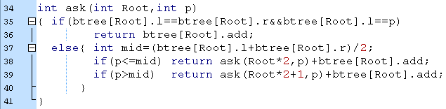
问询：区间[p,p]的元素值

Slide 11

结点结构
每个结点存储：
1）区间的左右 端点
2）这个区间上增加的值
这个结点数组将是线段树的存储空间
线段树将建立这个空间基础上

Slide 12
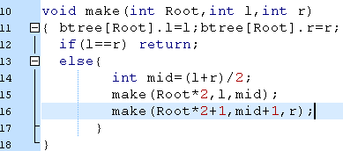
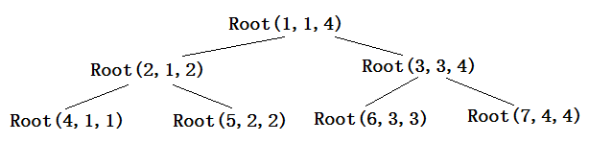
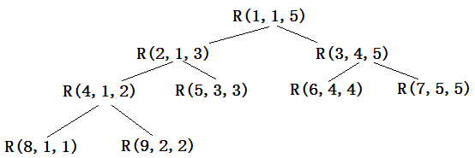
所有操作前建立一个线段树：
1)Root为根
2)区间是[l,r]
注意
1）Root是数组A的下标
2）结点的默认add=0
3）没有左指针，右指针
建立以btree[Root]为根的树

Slide 13
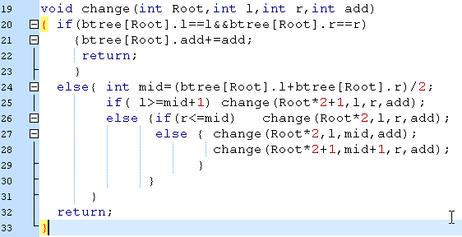
在Root为根的树中，为区间[l,r]中的每个数增加add
有几种情况：
1）结点A[Root]的区间与区间[l,r]一致，add值增加
2）区间[l,r]在结点区间的左半边
区间[l,r]的值都增加add

Slide 15

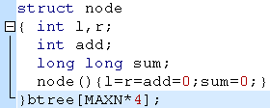
解决方法是借用数据结构中常用的\懒操作"的思想，只记录有哪些操作需要执行，而不去真正执行这些操作。
如，在需要给区间[l，r]的元素同时增加d时（指令add(l，r，d)）。 我们把这个指令记录到相应的结点中。这样，叶结点的元素值为它所有祖先的add值之和
如add(2,5,1),则结点[2,2]、[3,3]、[4,5]都记录有add(1)
结点记录区间的增加值
add(2,5,1)
区间[2,5]每个元素都增加1
+1
+1
+1

Slide 16
根据前面的结论，每一条任意区间的修改指令可以分解成2log2 L个树中区间的修改指令，且修改操作具有叠加性，因此修改操作的时间复杂度为O(log n)。查询操作只
需要累加叶子的所有祖先，它也是O(log n)的。

Slide 17
动态统计问题III
要求：每次可以同时给一个区间[l，r]内的数同时增加一个数d，也可以询问一个区间[l，r]内所有元素的和。
如何设计算法，使得修改和询问操作的时间复杂度尽量低？
前两个问题都是此问题的特殊情况
问题I：只能给叶子结点增加值，查询区间元素和
问题II：可以给区间每个元素增一个值，查询叶子结点值

Slide 18
分析：
在问题II中，求 [l，r]内的所有元素和应该等于[l，r]的所有祖先的add值加上[l，r]所有后代的add值
但后代有很多，直接累加的时间开销过大。这里需要再一次利用线段的树的区间相加性质，记录一个附加值sum_of_add，表示以[l，r]为根的子树上所有树中区间的add值之和。
修改操作把区间分解为树中区间，修改它们的add值，并且要顺便修改它们父亲的sum_off_add值。由于区间分解过程访问的总结点是O(log L)的，因此修改操作是O(log n)的。
查询操作把区间分解为树中区间，并统计它们所有祖先的add值之和，再与这些树中区间本身的sum_off_add相加即可。

Slide 19
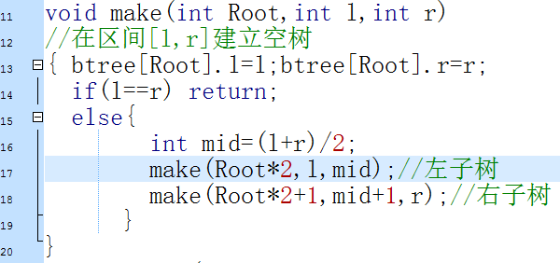
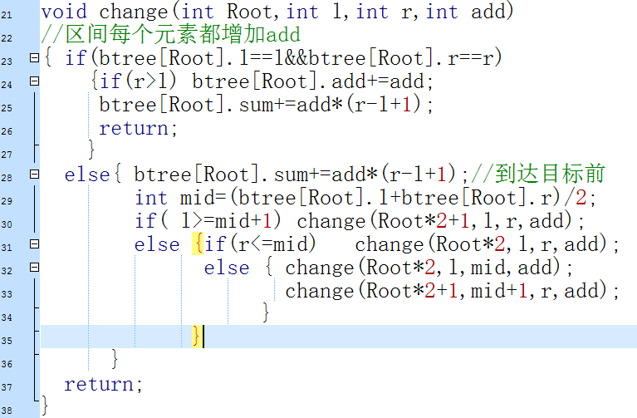

Slide 20
